Slide 1
Node.Js教学视频
一、当今IT发展趋势
云计算
移动开发
JavaScript
二、Node.js的产生
JavaSctipt
引擎效率革命(V8)
CommonJs规范化
单线程
非阻塞
事件驱动
三、Node.js案例演示
四、视频内容

Slide 2
当今IT发展趋势
云计算
每个人都谈云计算，全国仅有13家公司用了云计算。还没真正落地，正在火的是概念。
移动开发
电脑能干的事情，手机都可以
大量的开发平台提供(苹果、andriod)。
JavaSctipt
HTML+CSS局限了跨平台
coffeeSctipt、dart语言的产生
jQuery、ExtJs等一些框架产生

Slide 3

Node.js的产生
JavaScript
Brendan Eich十天的实现(乱、校验表单)
客户端越来越优异(浏览器限制)
服务端：空白
引擎效率革命
Goole Chrome的V8引擎
CommonJs的规范
Node.js、mongoDB、ringojs
单线程
非阻塞IO
事件驱动
Ryan的项目

Slide 4
Node.js案例演示
Hellow Word
http服务
微博案例(视频)
Node.js+mongoDB
登录
注册
发表微博

Slide 5
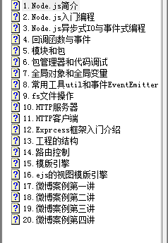
Node.js教学视频内容

Slide 6
视频地址和链接
技术狂人论坛：www.uspcat.com
链接：Node.JS视频教程http://www.uspcat.com/forum.php?mod=viewthread&tid=8639&fromuid=1933
版权所有：PCAT
QQ：454168080

Slide 7
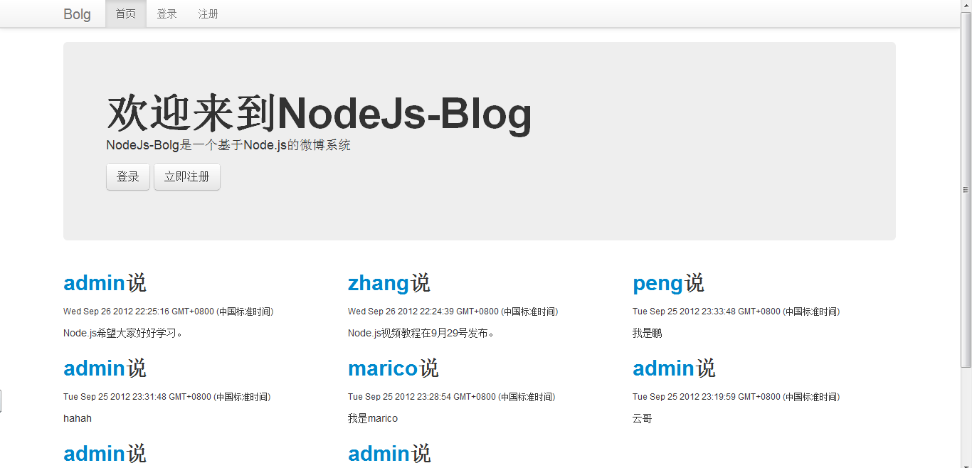
微博案例

Slide 8
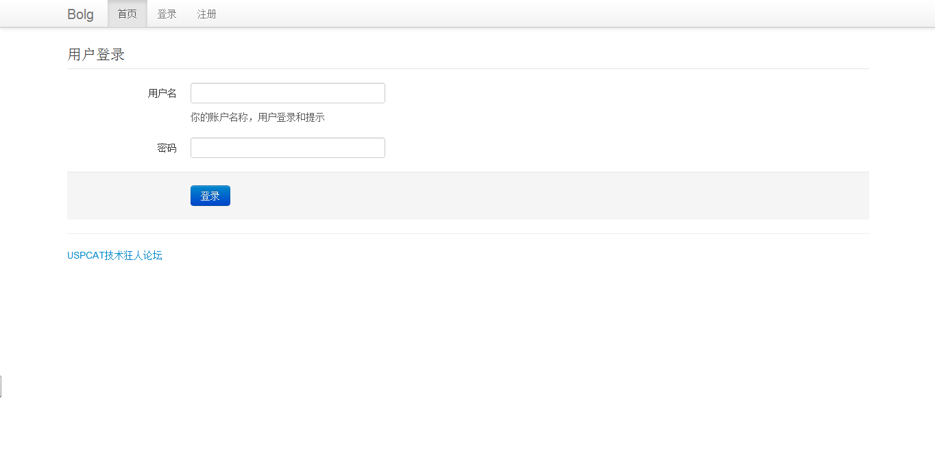
微博案例

Slide 9
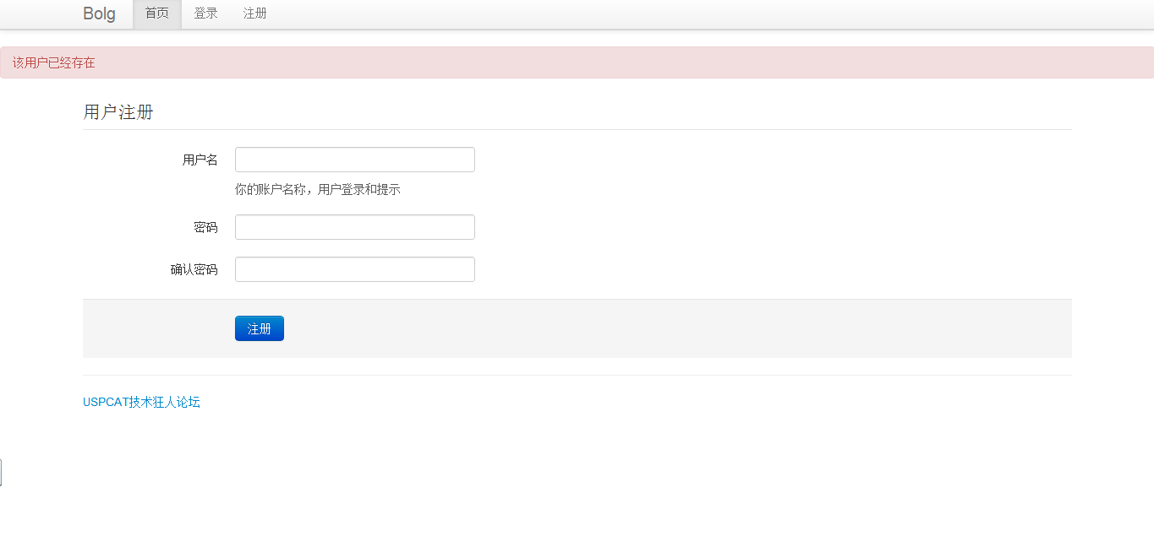
微博案例

Slide 10
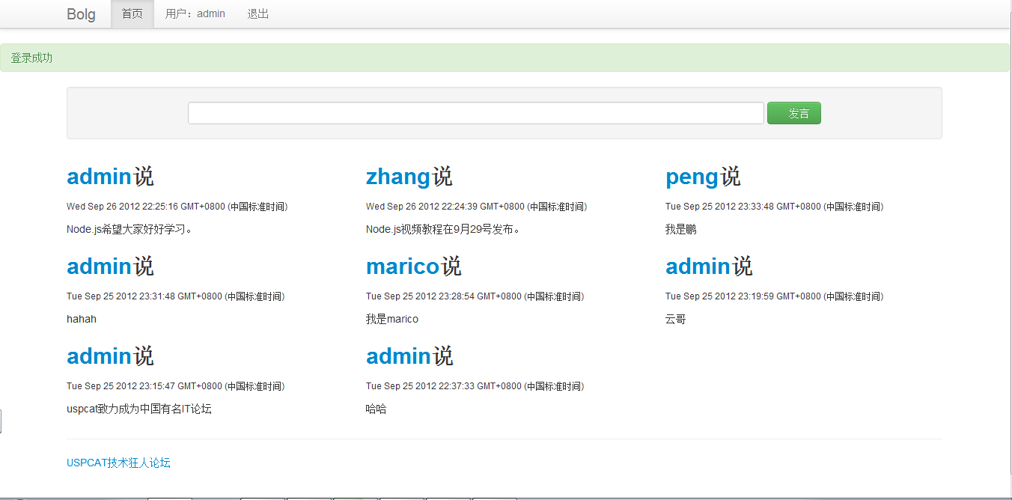
微博案例

